Slide 1
Туристские регионы россии. Сравнительная характеристика Калининградской области и Приморского края
Подготовили студентки первого курса 983б группы
Саврулина Ксения и Бондаренко Алла

Slide 2
Существует несколько подходов к определению туристского региона.
Всемирная туристская организация определяет туристский регион как территорию, которая располагает большой сетью специальных сооружений и услуг, необходимых для организации отдыха или оздоровления.
В зарубежной литературе туристский регион часто именуется как дестинация. Отметим, что само слово «дестинация» произошло от латинского слова «местонахождение». В отечественной литературе о туризме данный термин употребляется редко, чаще используется термин «курорт».

Slide 3
Туристские районы имеют следующие характерные черты. Во-первых, туристский район - социальное по своему характеру и конечному продукту образование. Во-вторых, для туристских районов характерен четырехъединый процесс общественного воспроизводства: производство, обмен, распределение и потребление.
В-третьих, для размещения рекреационных и туристских районов, выполняющих функции длительного (ежегодного) отдыха, характерна ярко выраженная ориентировка на ресурсы.
В-четвертых, многим туристским районам свойственна сезонность функционирования, обусловленная как природной ритмикой, так и рядом аспектов организации общественной жизни.

Slide 4
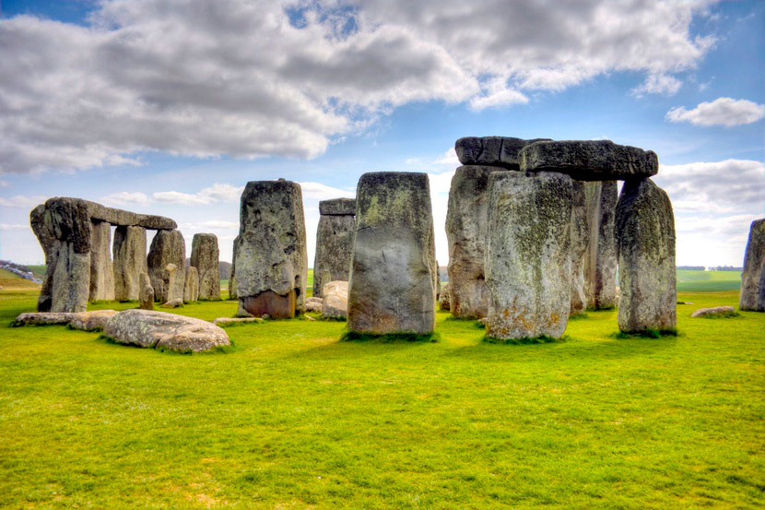
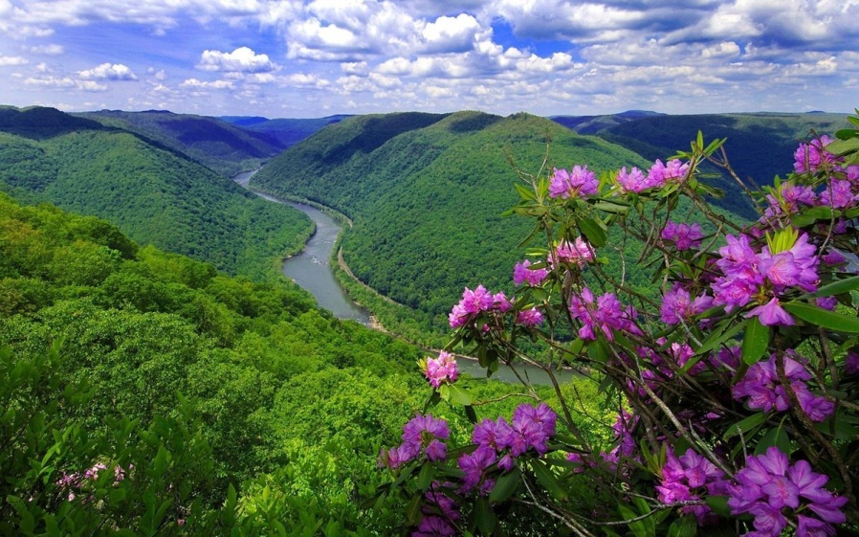
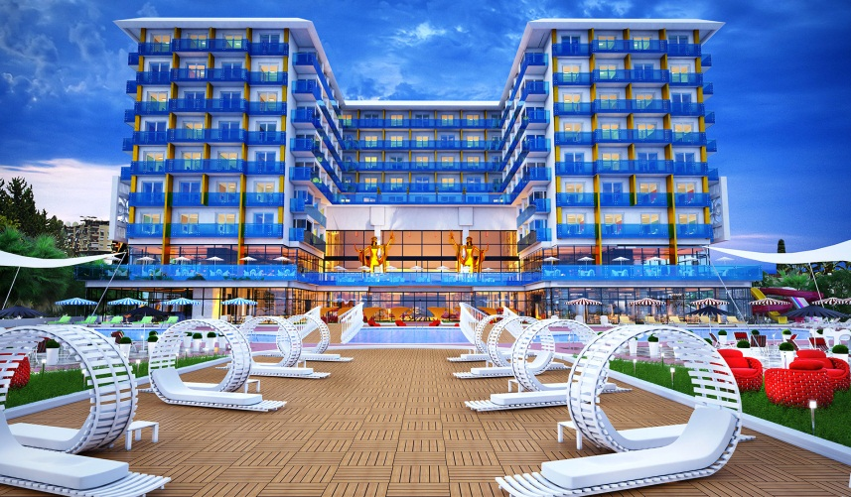
Основными составляющими туристской привлекательности территории являются следующие виды ресурсов:
Историко-культурные
Природные
Инфраструктурные
Экономические
Социальные

Slide 6
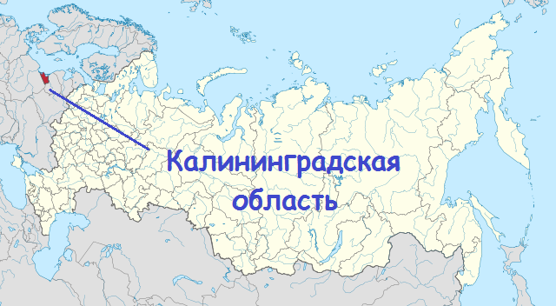
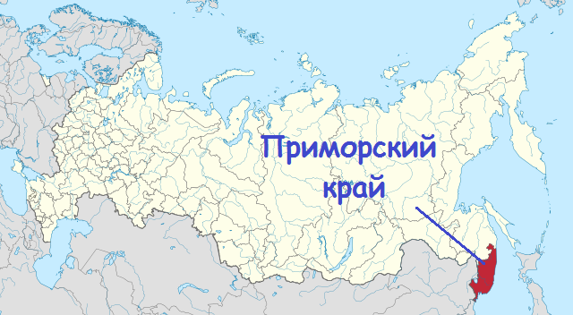
Виды туризма
Калининградская область
Приморский край
лечебно-оздоровительный
культурно-исторический
водный
экологический
активный отдых на природе
экологический
лечебно-оздоровительный
охота и рыбалка
культурно-познавательный
водный

Slide 7
климат
Калининградская область
Приморский край
Зима мягкая и сухая, часто без устойчивого снегового покрова, умеренно теплое лето, высокая влажность воздуха в течение всего года, теплая и дождливая осень.
Зима сухая и холодная с ясной погодой. Весна с частыми колебаниями температуры. Лето тёплое и влажное - на летние месяцы приходится максимум количества осадков
Туристический сезон - с июня по сентябрь
Туристический сезон - с мая по середину октября.

Slide 8
Цены
Калининградская область
Приморский край
Многие отмечают, что жить во Владивостоке очень дорого.
Номер в недорогом отеле обойдется примерно в 2500 рублей, в хорошей гостинице –12000 рублей.
Средний счет в кафе – 700-1500 рублей.
В Калининграде есть приличные комфортабельные отели, типа хостела, где можно переночевать за 450 руб. Ночь в отеле 3* – от 1800 руб.
Комплексный обед в кафе – от 200 руб.

Slide 9
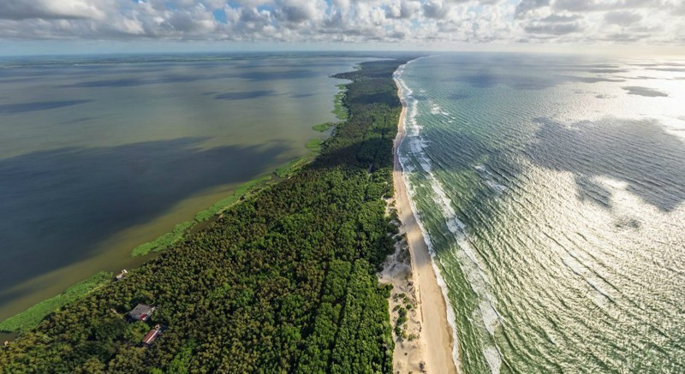
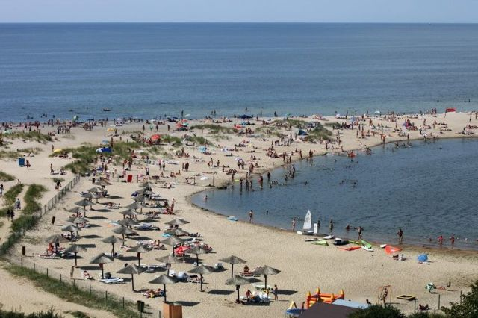
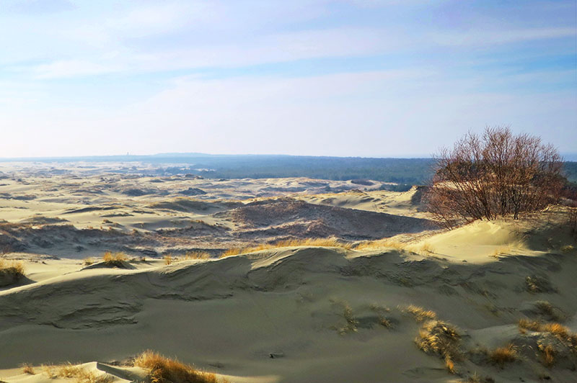
Природные ресурсы Калининградской области
Куршская и Вислинская косы
Песочные пляжи Светлогорска, Балтийска, Зеленогорска

Slide 10
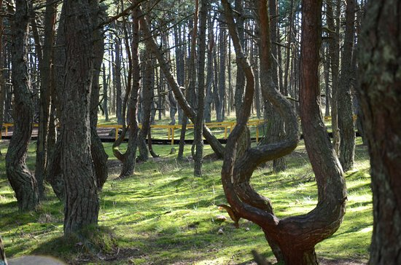
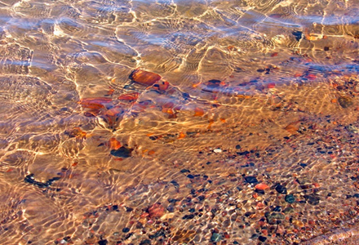
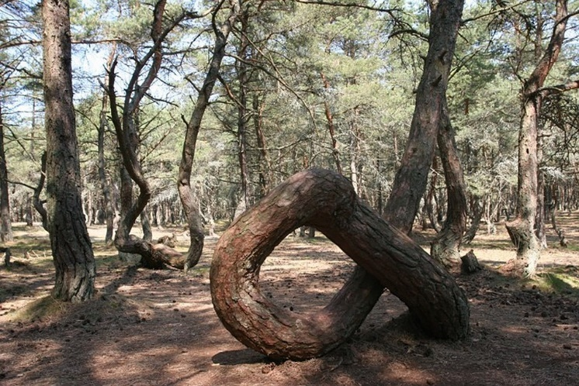
Природные ресурсы Калининградской области
Месторождение янтаря (90% всех мировых запасов)
Танцующий лес

Slide 11
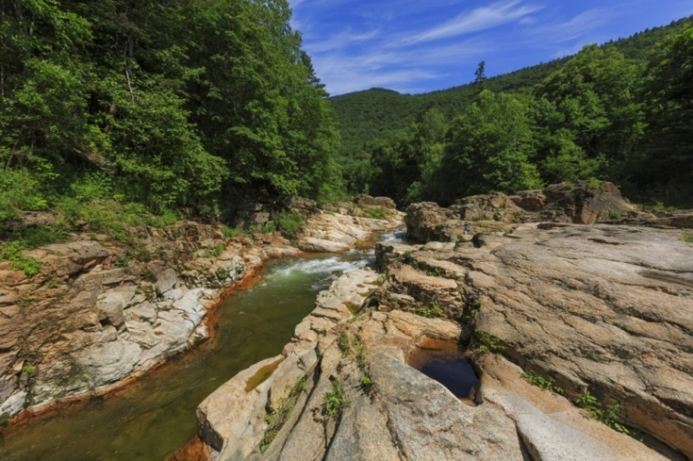
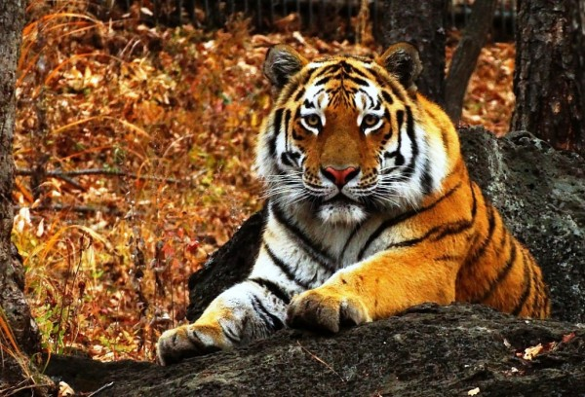
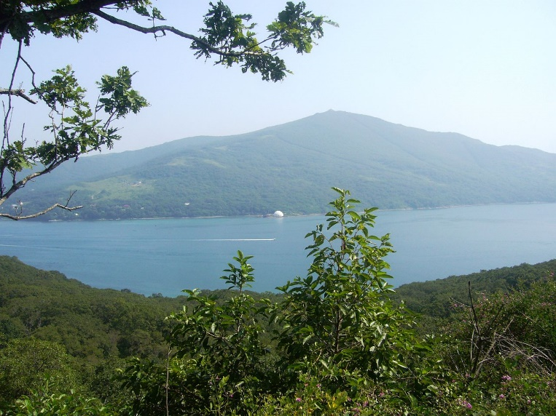
Природные ресурсы приморского края
Национальные парки и заповедники

Slide 12
Природные ресурсы приморского края
Пляжи

Slide 13
Статистические данные Ростуризма, 2017 год

Slide 14
Вывод: Важным фактором туристской привлекательности являются туристские ресурсы данного региона, а также степень развития туристской индустрии на территории, которая характеризуется наличием достаточного количества туроператоров и турагентов, гостиниц, кафе, ресторанов, специализированных образовательных учреждений, предприятий по производству сувениров, спортивных и развлекательных комплексов, а также активной и грамотной работой органов управления сферой туризма. Именно они непосредственно способствуют реализации туристского потенциала территории и привлечению на неё туристов.

Slide 15
Спасибо за внимание!

